Slide 1
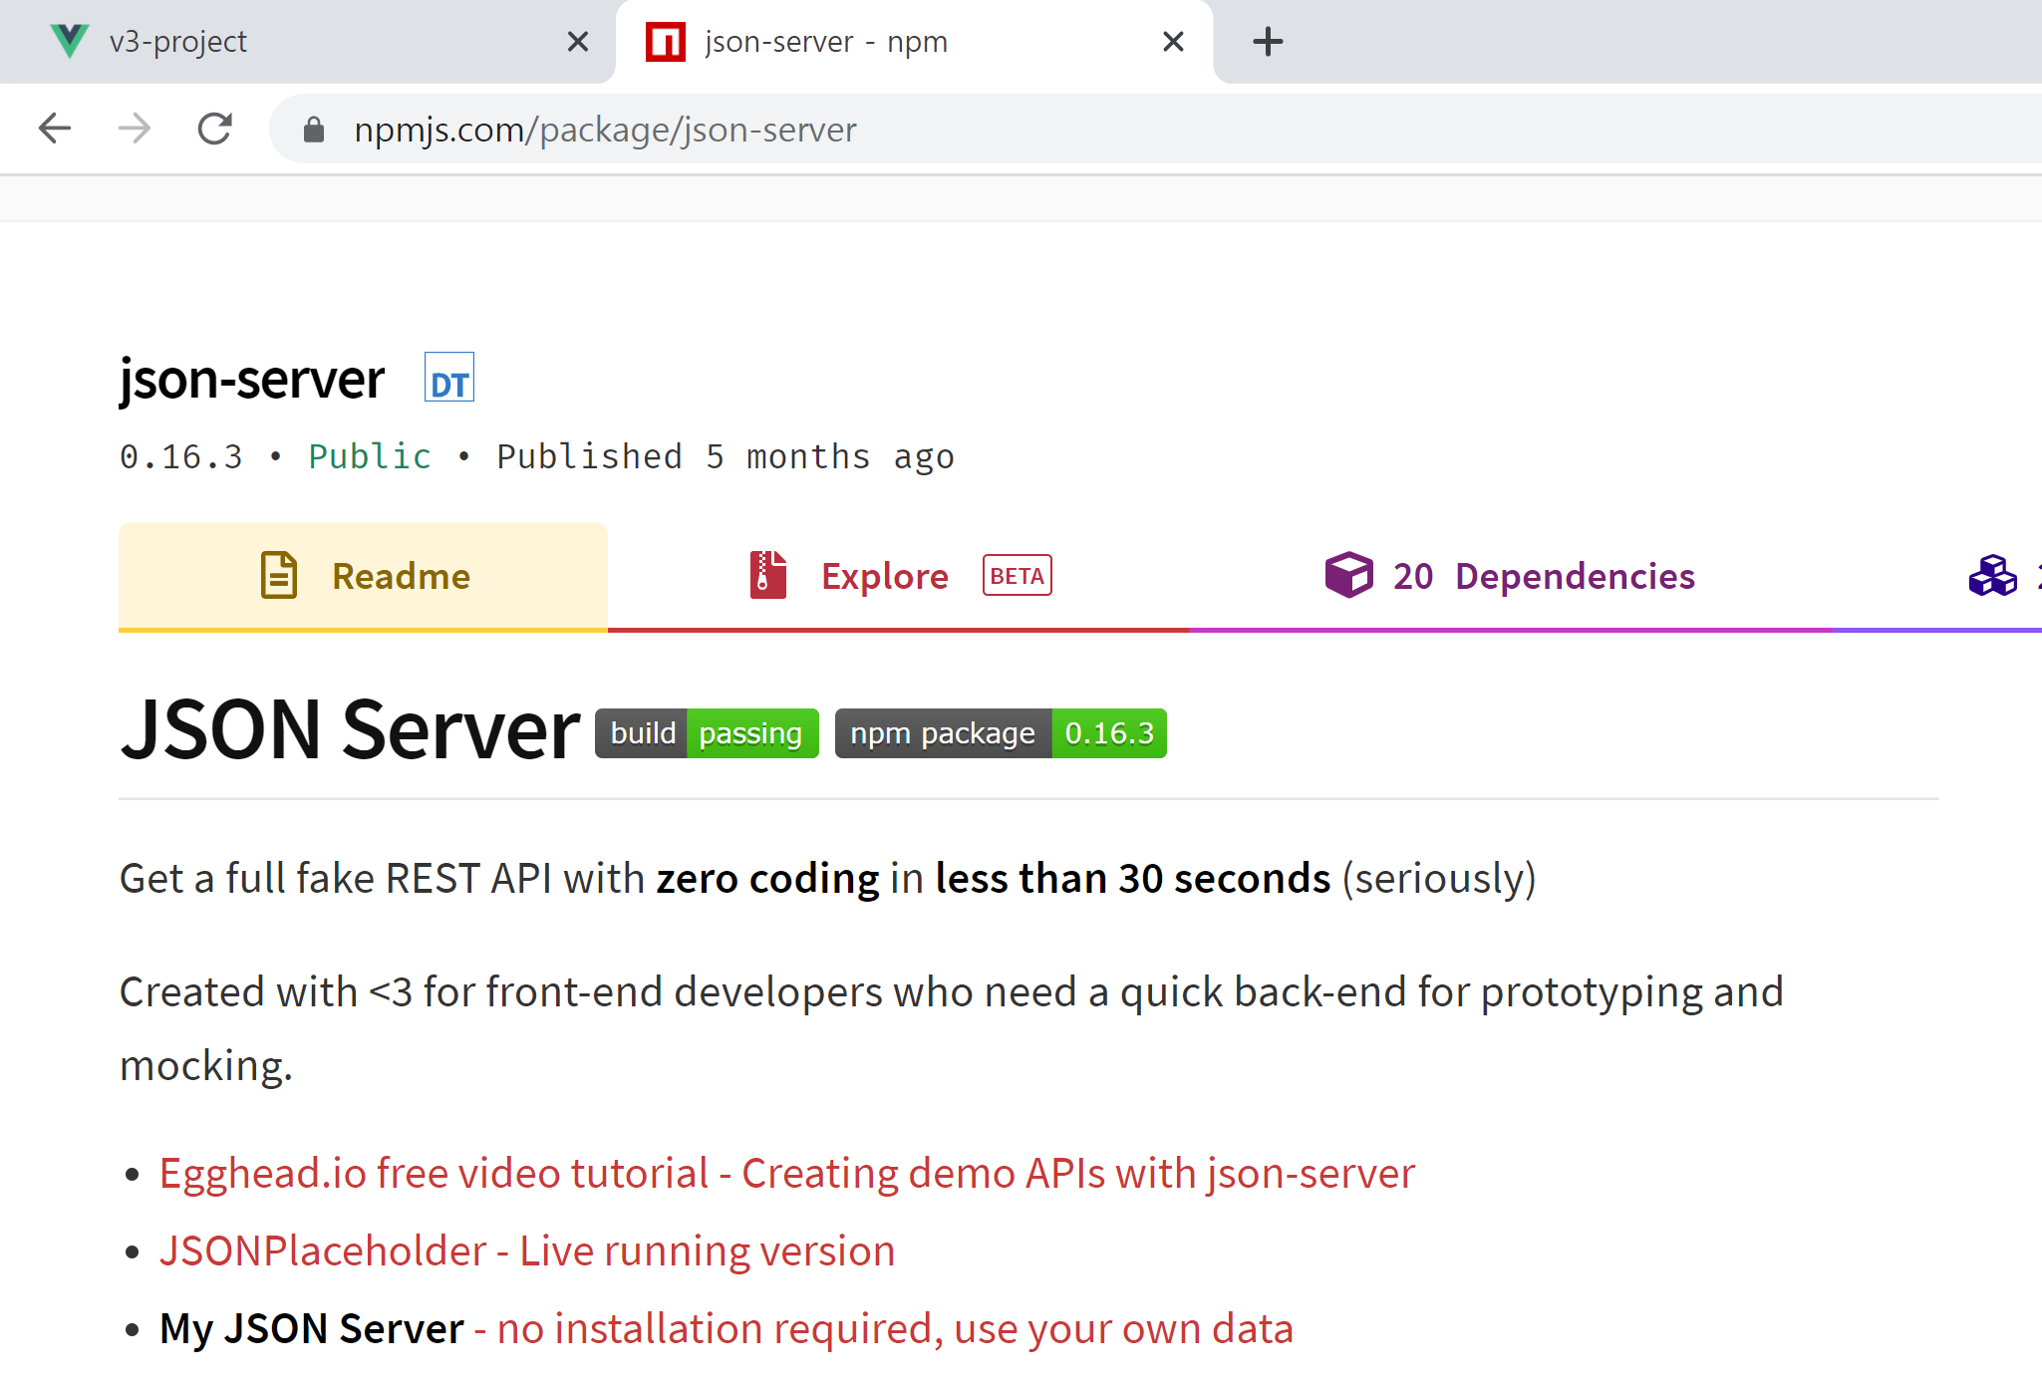
25.json-server 패키지 설치 : https://github.com/kossiecoder/vue3-basic/blob/25/src/App.vue
개발 중에만 사용할 수 있는 JSON Server를 설치해 봅시다.

Slide 2
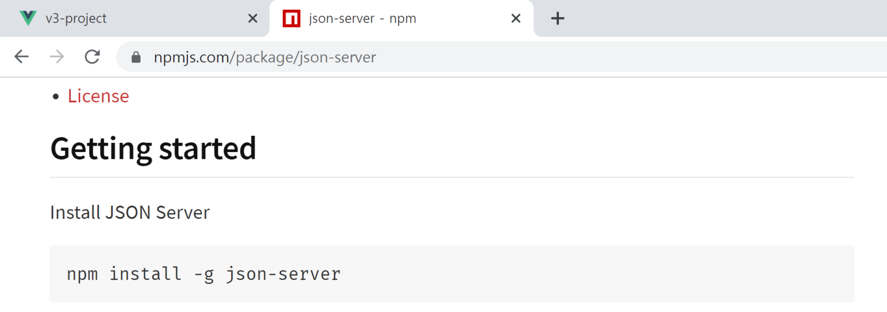
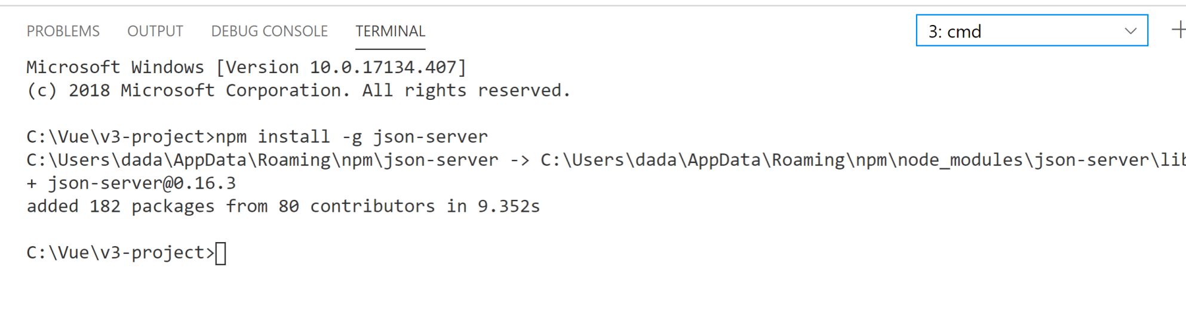
아래의 명령어를 Visual Studio Code의 Terminal에서 실행합니다.

Slide 3
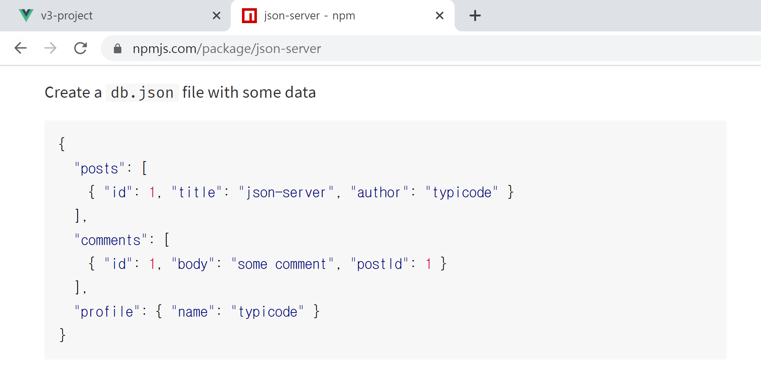
아래의 db. Json에서 posts는 테이블이라고 생각하면 됩니다. 우리는 todos라는 이름으로 데이터를 사용했으므로 todos를 사용하겠습니다.

Slide 4
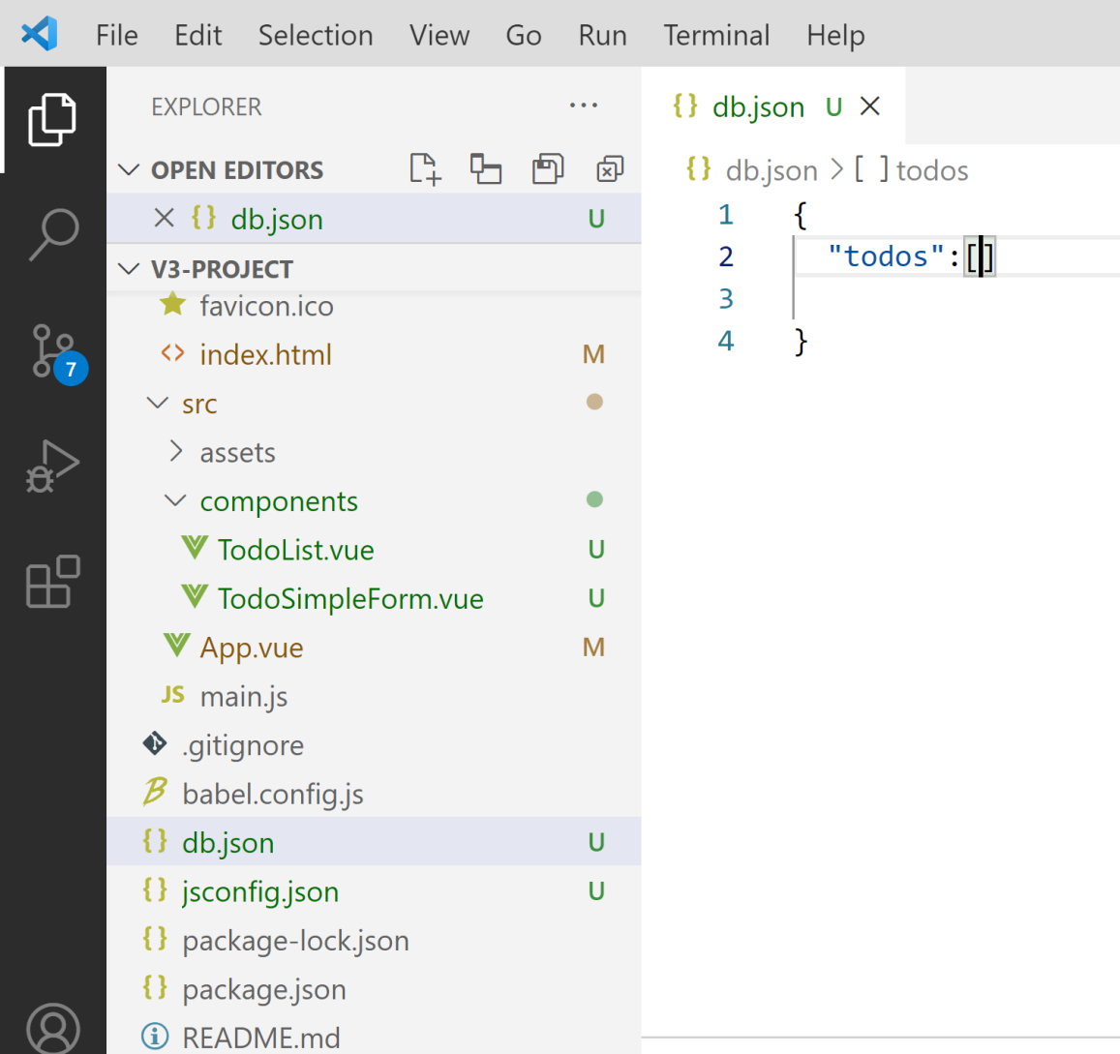
아래의 db. Json 만듭니다.

Slide 5
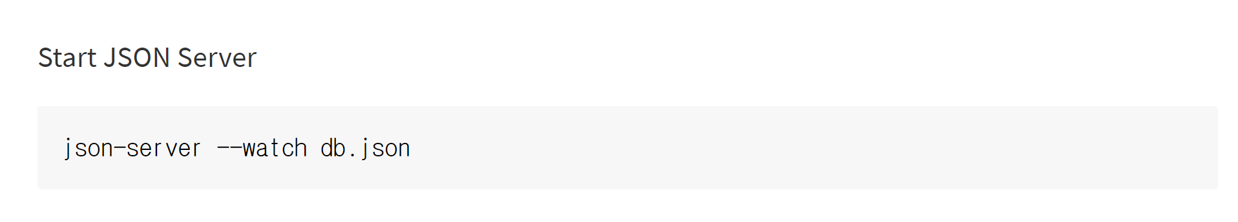
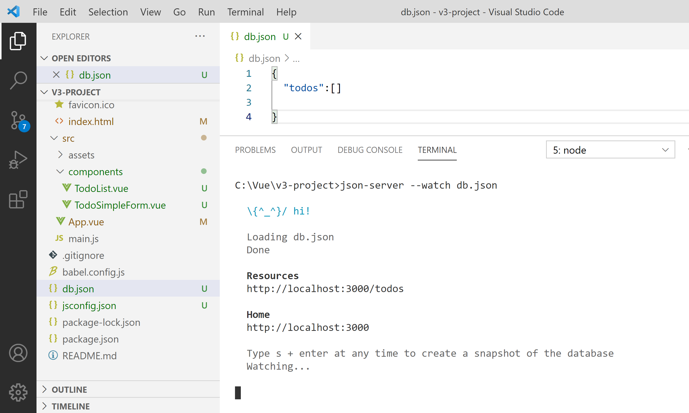
터미널 모드가 node가 나타나지 않아 찾았는데 cmd에서 왼쪽 같이 명령치면 자동으로 node 생성됩니다.

Slide 6
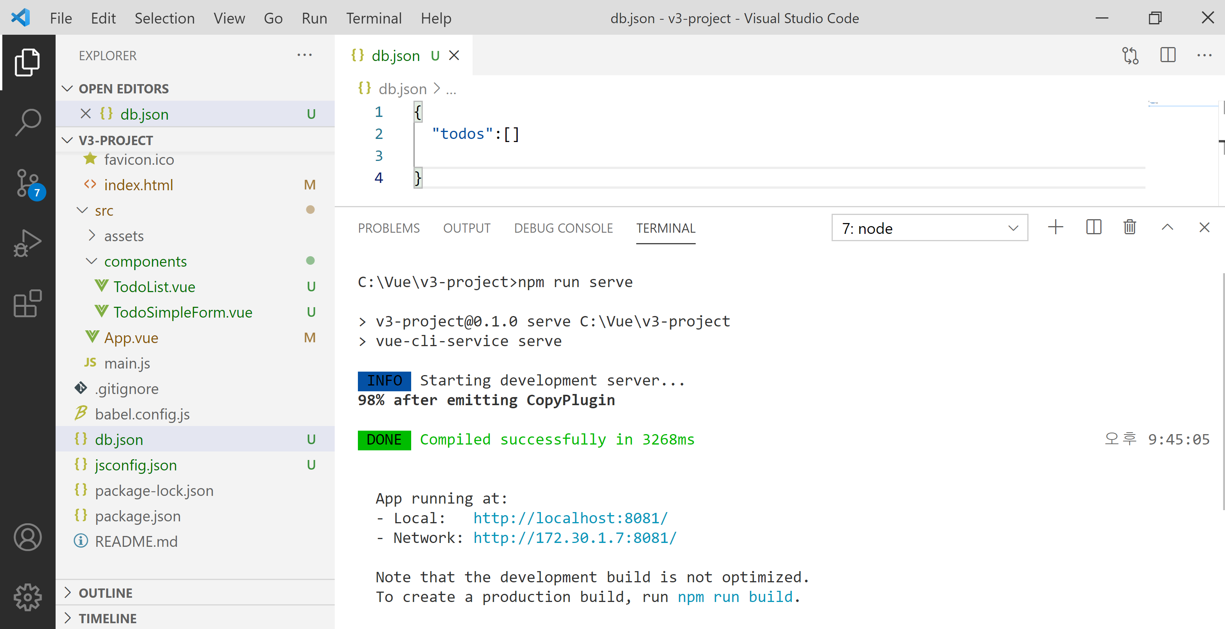
Node 모드를 추가하기 위해 +를 클릭하고 서버를 다시 실행했습니다. 앞의 예제를 위해 서버를 강제 종료했었습니다. 만약 서버가 시작된 경우라면 node 모드에서 +를 선택하고 json-server를 스타트시켜도 될 듯합니다.

Slide 7
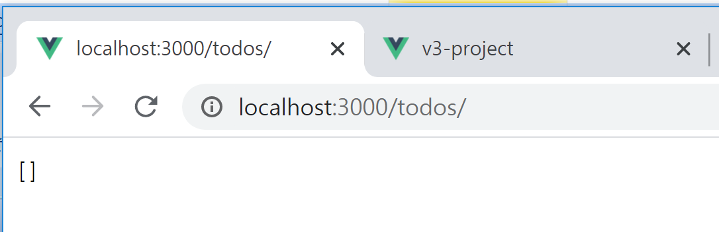
결과

Slide 8
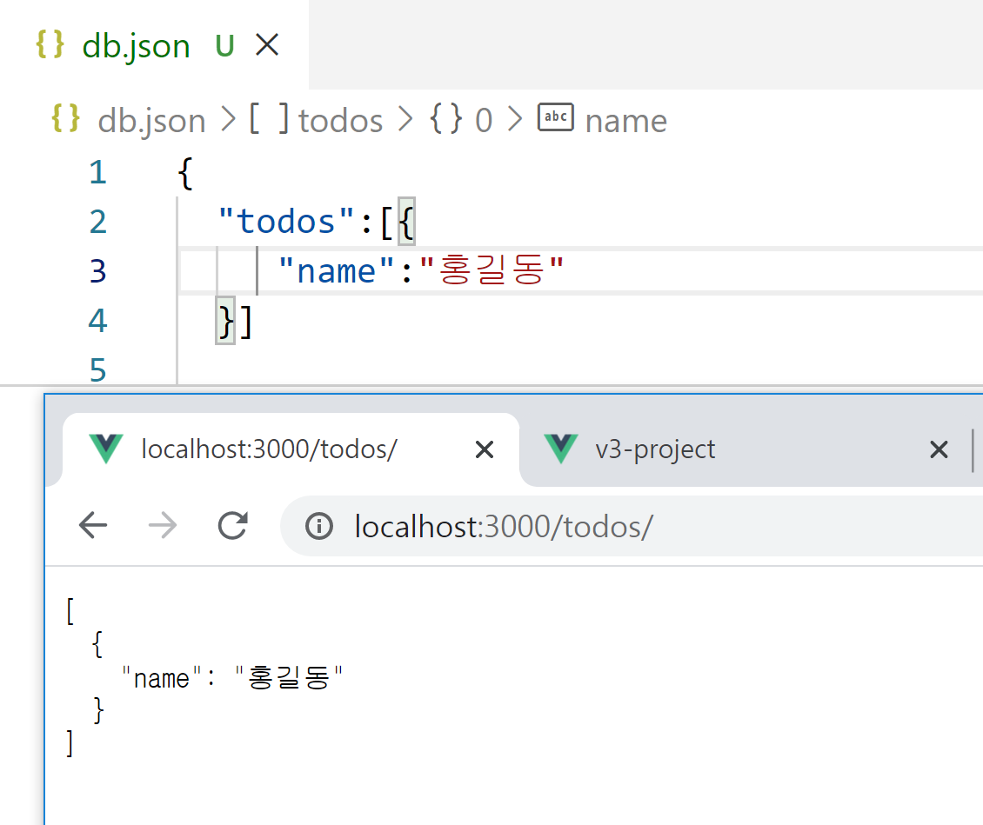
결과

Slide 9
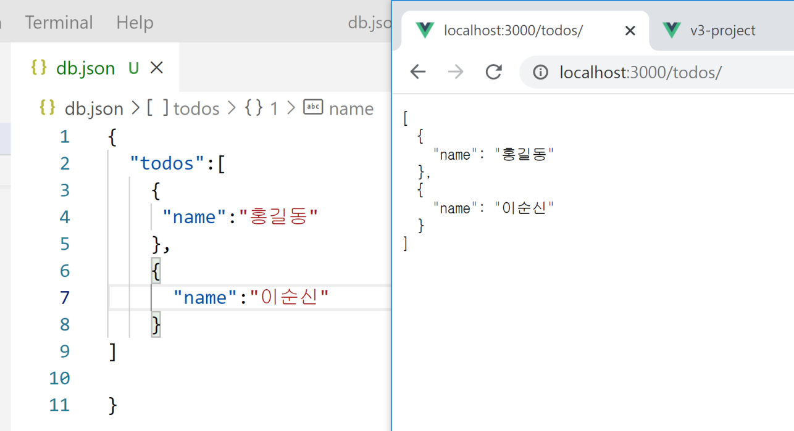
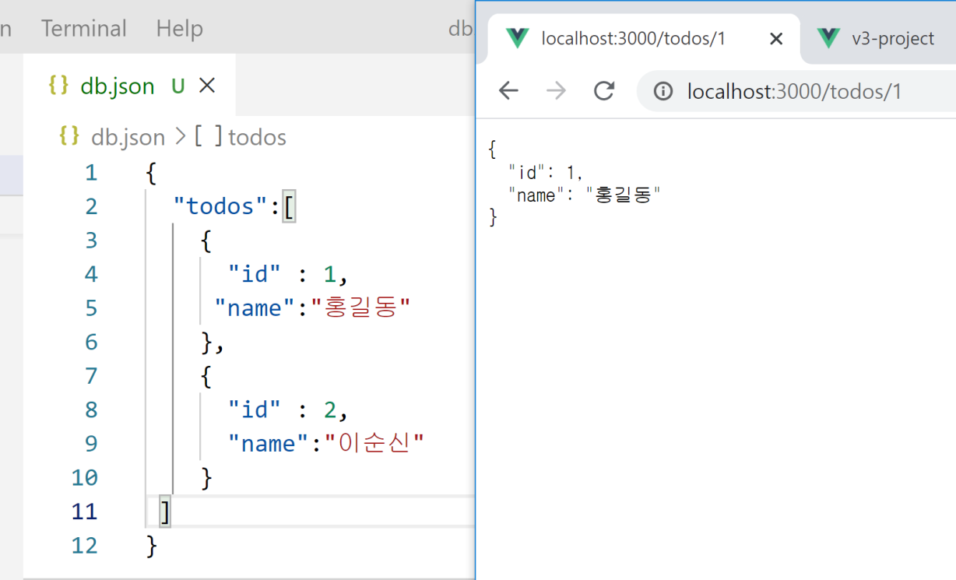
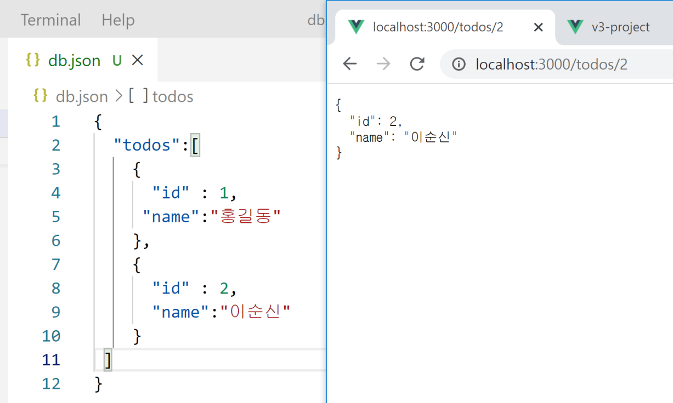
Todos가 가지고 있는 모든 값 보여줍니다.
Todos의 id 값에 따라 보여줍니다.

